Slide 1
第9章 结构体

Slide 2
第9章 结构体
9.1 结 构 体 概 念
9.2 结 构 数 组
9.3 结构体指针
*9.4 单 向 链 表

Slide 3
学习目标
理解结构体数据类型
学会定义结构体类型
理解结构与数组、指针和函数间的关系
学会结构体在程序中的应用
理解简单链表

Slide 4
9.1 结 构 体 概 念
结构是一种构造数据类型
用途：把不同类型的数据组合成一个整体-------自定义数据类型
定义一个结构类型的一般形式：
struct [结构体名]
{
类型标识符 成员名；
类型标识符 成员名；
…………….
}；
struct是关键字，不能省略
结构体名：合法标识符，可省:无名结构体
成员类型可以是基本型或构造型

Slide 5
9.1 结 构 体 概 念
例如，定义一个学生基本信息的结构类型如下：
struct student
{ int number;
char name[10];
char sex;
int age;
char address[50];
float score[3];
};
结构类型定义描述结构的组织形式,不分配内存
结构成员可以是任何基本数据类型，也可以是数组、指针等构造数据类型。例如：以下是定义一个日期结构类型。
struct date { int year;int month;int day;};

Slide 6
9.1.2 结构体变量定义
定义结构体类型变量的3种方法
先定义结构体类型，再定义变量名
struct 结构体名
{ 类型标识符 成员名；
类型标识符 成员名；
…………….
}；
struct 结构体名 变量名表列;
例 struct student
{ int number;
char name[10];
char sex;
int age;
char addr[50];
float score[3];
};
struct student stu1,stu2;

Slide 7
9.1.2 结构体变量定义
定义结构体类型变量的3种方法
在定义类型的同时定义变量
struct 结构体名
{ 类型标识符 成员名；
类型标识符 成员名；
…………….
} 变量名表列 ；
例 struct student
{ int number;
char name[10];
char sex;
int age;
char addr[50];
float score[3];
} stu1,stu2;

Slide 8
9.1.2 结构体变量定义
定义结构体类型变量的3种方法
不定义结构类型标识符，直接定义结构变量。
struct
{ 类型标识符 成员名；
类型标识符 成员名；
…………….
} 变量名表列 ；
用无名结构体直接定义变量只能一次
例 struct
{ int number;
char name[10];
char sex;
int age;
char addr[50];
float score[3];
} stu1,stu2;

Slide 9
9.1.2 结构体变量定义
结构变量的初始化
结构类型 结构变量名={初始值表}；
例如：
struct student2
{
char name[10];
int age;
float score[5],ave;
} stu={"zhangsan",20,78,92,83,75,69};

Slide 10
9.1.3 结构体变量引用
对结构类型数据的整体引用
赋值运算
ANSI C允许两个相同类型的结构变量直接赋值
例:struct student2 li,zhang={"zhangsan",20,78,92,83,75,69};
li=zhang;
但赋值语句“结构变量名={ 表达式列表 }；”是非法的。
例如：li={ “li si”,19,76,56,90,69,80};非法
注意其与初始化的区别

Slide 11
9.1.3 结构体变量引用
结构类型变量成员的引用
引用规则
结构变量除同类型赋值外，不能整体引用,只能引用 “.”变量成员
引用方式： 结构变量名. 成员名
. 为成员运算符，表示存取结构变量的某个成员。
在所有运算符中，成员运算符“.”的优先级是最高。可以把“结构变量名.成员名”作为一个整体看待。
结构变量成员与同类型普通变量性质相同，可以进行相应的处理。
例如，可以用以下语句进行赋值：
zhang.age=20;
strcpy(zhang.name,"张三"）;

Slide 12
例9.1 假设学生的信息包括学号、姓名、性别、年龄、家庭地址及高考总分。用结构变量存储一个学生的信息，并输出该学生的信息。
#include <stdio.h>
struct student3 // 定义结构类型student3
{ int no;
char name[10];
int age;
char sex;
char addr[50];
double score;
};
int main()
{ struct student3 s={140114,"李红",19,'F',"杭州下沙学林街80号",655.5}; printf("%d %s %d %c %s %.1f\n",s.no,s.name,s.age,s.sex,s.add,s.score);
return 0;
}
程序运行：
140114 李红 19 F 杭州下沙学林街80号 655.5

Slide 13
例9.2 输入某个学生的信息（姓名、年龄，五门功课成绩），计算平均成绩并输出。
#include <stdio.h>
struct student2 // 定义结构类型student2
{ char name[10];
int age;
float score[5],ave;
}；
int main()
{ struct student2 stu; // 定义结构变量 stu
int i;
stu.ave=0; // 存放平均成绩成员ave赋0
scanf("%s%d",stu.name,&stu.age); // 输入学生的姓名及年龄
for(i=0;i<5;i++){
scanf("%f",&stu.score[i]); // 输入学生的五门功课成绩
stu.ave+=stu.score[i]/5.0;
}
printf("Output:\n");
printf("%s%4d\n",stu.name,stu.age); //输出学生信息
for(i=0;i<5;i++)
printf("%6.1f",stu.score[i]);
printf(" average=%6.1f\n",stu.ave);
return 0;
}
程序运行：
zhangsan 20↙
78 92 83 75 69↙
Output :
zhangsan 20
78.0 92.0 83.0 75.0 69.0 average= 79.4

Slide 14
9.1.3 结构体变量引用
嵌套结构中成员的引用
通过成员运算符“.”一级一级运算，直到找到最低一级成员。
例如：
struct date
{ int year,month,day; };
struct student4
{ char number[8];
char name[10];
struct date bir,rx; // bir、rx为结构类型，分别表示出生和入学日期
}li;
li.bir.year=1996； // 表示学生li的出生年份为1996年
li.rx.year=2014； // 表示学生li的入学年份为2014年

Slide 15
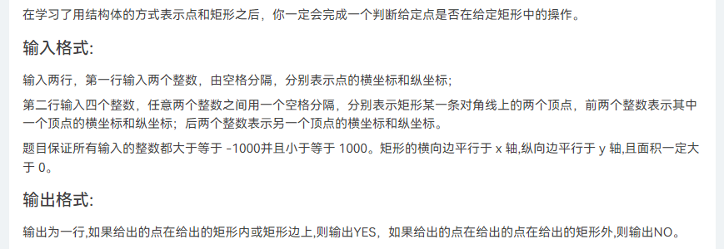
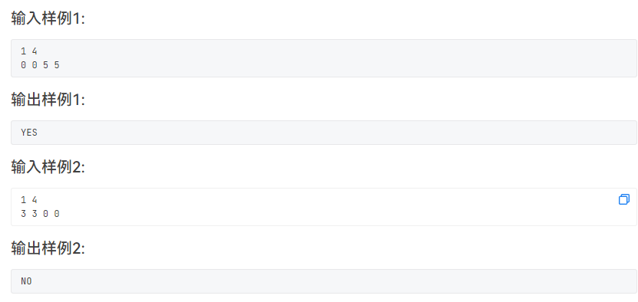

Slide 16
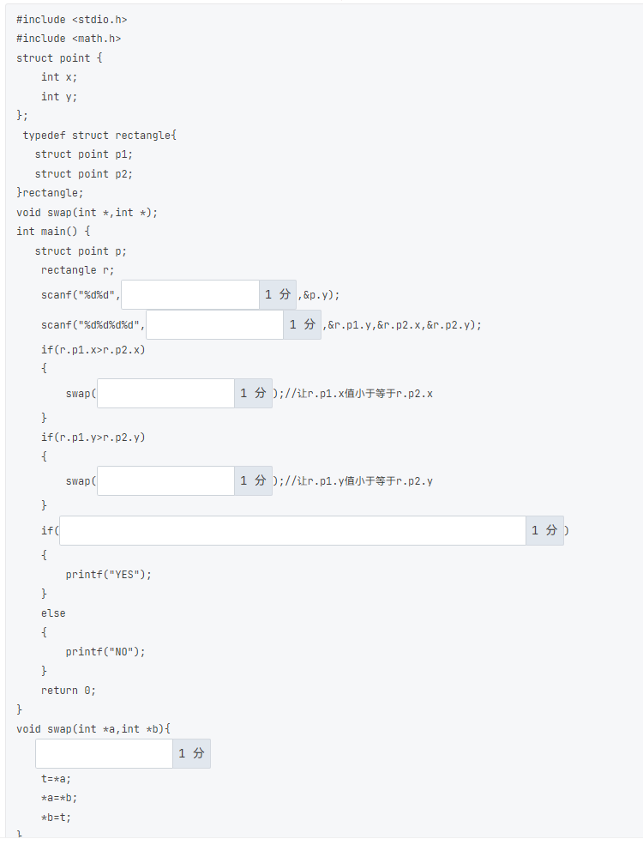
Notes:
思路：只要给定点在矩阵两个横坐标之间和两个纵坐标之间，则在该矩阵内。

Slide 17
9.1.4 结构体变量作函数参数
将函数的形参定义为结构体类型，在函数调用时为形参开辟结构体存储单元，自动将实参变量的成员值全部复制给形参变量。
例9.3 输入两个复数，比较这两个复数的模是否相等。要求定义比较两个复数模是否相等的函数。
#include <stdio.h>
#include <math.h>
struct comp
{ double x,y;
double m;
};

Slide 18
int main()
{ struct comp s1,s2;
double compare(struct comp a ,struct comp b);
printf("Input :\n");
scanf("%lf%lf",&s1.x,&s1.y);
scanf("%lf%lf",&s2.x,&s2.y);
if (compare(s1,s2)==0) // 结构变量作为函数参数
printf("Equal\n");
else printf("Unequal\n");
return 0;
}
double compare(struct comp a ,struct comp b)
// 定义函数比较两个复数是否相等
{ a.m=sqrt(a.x*a.x+a.y*a.y);
b.m=sqrt(b.x*b.x+b.y*b.y);
return (a.m-b.m); // 若返回0，表示两个复数相等；否则不相等
}
程序执行1：
Input :
1 1↙
2 3↙
Unequal
程序执行2：
Input :
4 -1↙
4 -1↙
Equal

Slide 19
9.1. 5 结构体数据作为函数返回值
函数可以带回一个结构类型的数据给主调函数。此时，必须将被调函数定义成返回值为结构类型，在主调函数中通过函数调用，将返回值赋值给结构变量。
例9.4 输入两个复数，计算他们的和输出。要求将计算复数的和定义成函数。
#include <stdio.h>
struct comp
{
double x,y;
double m;
};

Slide 20
int main()
{ struct comp s1,s2,z;
struct comp add(struct comp a ,struct comp b);
printf("Input :\n");
scanf("%lf%lf",&s1.x,&s1.y);
scanf("%lf%lf",&s2.x,&s2.y);
z=add(s1,s2);
printf("%.2f%+.2fi\n",z.x,z.y);
return 0;
}
struct comp add(struct comp a ,struct comp b)
{ struct comp c;
c.x=a.x+b.x;
c.y=a.y+b.y;
return c ;
}
程序执行：
Input :
3 9↙
2 -2↙
5.00+7.00i

Slide 21
9.2 结 构 数 组
9.2.1 结构数组定义
结构数组的定义
与定义结构变量一样，只要将其定义为数组即可。
例如，有如下结构定义：
struct student5
{ char number[8];
char name[10];
char sex;
int age;
float score[3];
};
则可以定义student5结构类型的数组：
struct student5 stud[30];

Slide 22
9.2 结 构 数 组
9.2.1 结构数组定义
结构数组的初始化
结构数组初始化方法与普通的二维数组初始化相似。如：
struct student5
{ char number[8];
char name[10];
char sex;
int age;
float score[3];
} stud[6]={{“1441101","张三",'M',20,89.5,78,64},
{“1441206","李四",'W',19,72,95,81}};
定义结构数组时，如果将其所有元素的初始化值都写出来了，数组长度可以不指定。

Slide 23
9.2.2 结构数组引用
结构数组元素的引用
单个的结构数组元素的引用
相当于一个结构变量，可以将它赋值给同类型结构变量或数组元素。
结构数组元素成员的引用
结构数组元素成员的引用与结构变量成员的引用相同。
例9.5中计算复数的模语句a[i].m=sqrt(a[i].x*a[i].x+a[i].y*a[i].y)；
通过a[i]中的x成员和a[i]中的y成员作运算后再把值赋给a[i]的m成员。

Slide 24
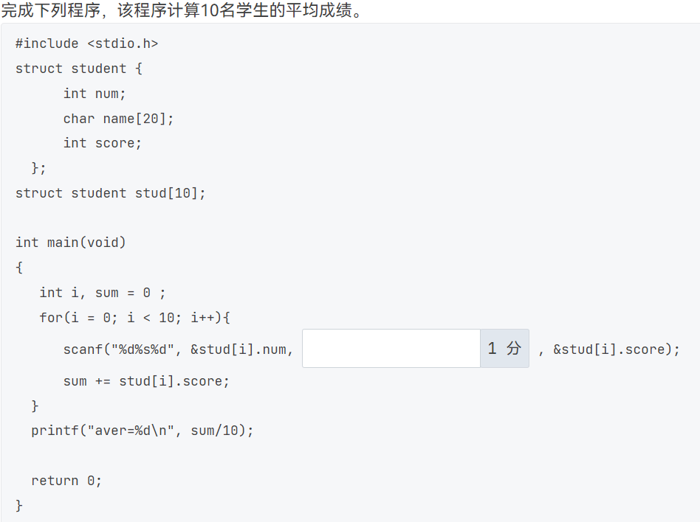
Notes:
stud[i].name

Slide 25
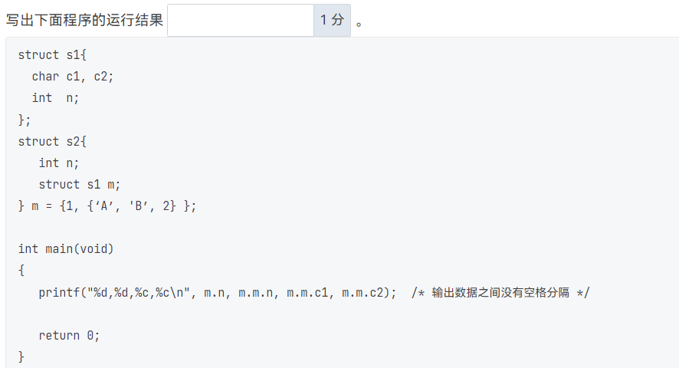
Notes:
1,2,A,B

Slide 26
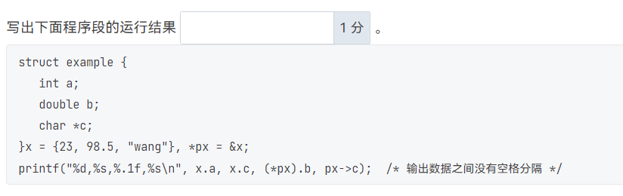
Notes:
23,wang,98.5,wang

Slide 27
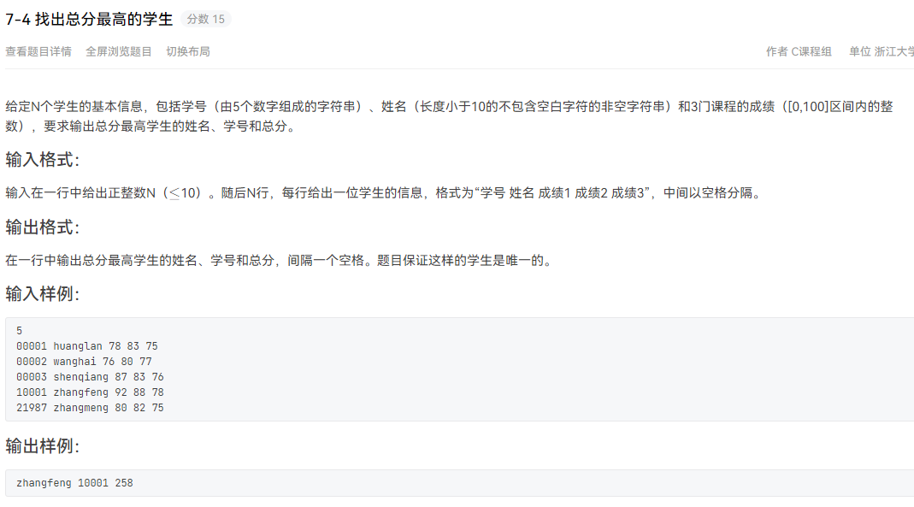

Slide 28
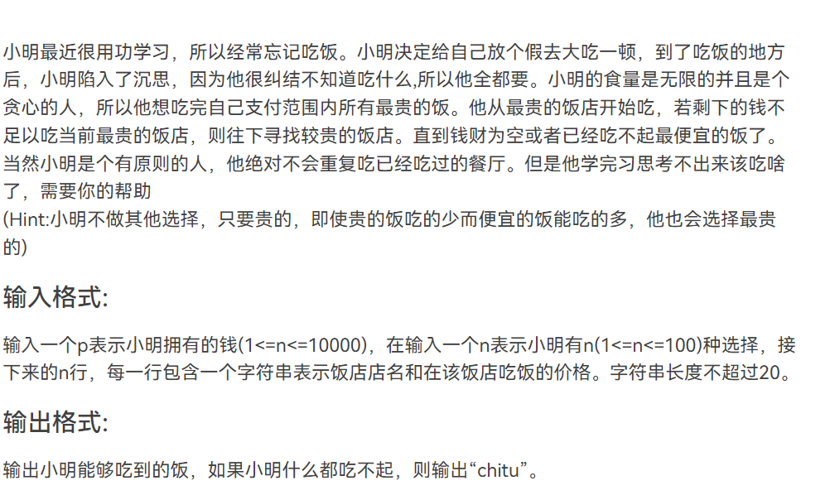
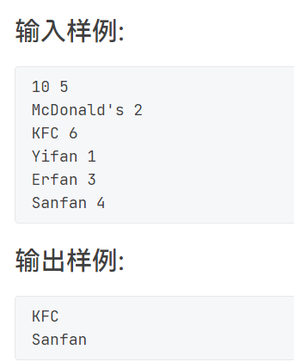

Slide 29
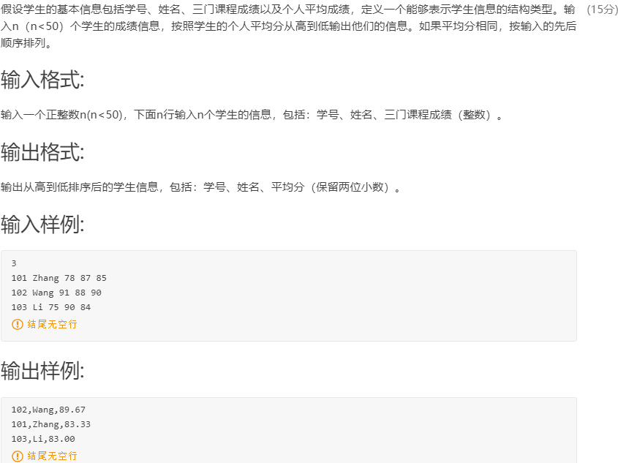

Slide 30
#include<stdio.h>
int main()
{
struct student
{
int num;
char name[10];
int a;
int b;
int c;
float aver;
}stu[10];
int n;
scanf("%d",&n);
int i,j;
for(i=0;i<n;i++)
{
scanf("%d %s %d %d %d",&stu[i].num,&stu[i].name,&stu[i].a,&stu[i].b,&stu[i].c);
stu[i].aver=(stu[i].a+stu[i].b+stu[i].c)/3.0; //注意要3.0 3不对
}

Slide 31
//冒泡排序（交换结构体）
struct student t;
for(i=0;i<n-1;i++)
{
for(j=0;j<n-1-i;j++)
{
if(stu[j].aver<stu[j+1].aver)
{
t=stu[j];
stu[j]=stu[j+1];
stu[j+1]=t;
}
}
}
for(i=0;i<n;i++)
{
printf("%d,%s,%.2f\n",stu[i].num,stu[i].name,stu[i].aver);
}
return 0;
}

Slide 32
9.2.2 结构数组引用
结构数组的应用举例
例9.5 输入一组复数，按复数模从小到大排序输出。（复数模的计算式：复数模=sqrt（实部*实部+虚部*虚部））
程序设计分析 复数排序，首先必须定义一个可以存储复数的结构数组，通过计算复数的模，按模的大小采用选择排序法对数组中的复数排序。
#define N 6
#include <stdio.h>
#include <math.h>
struct comp // 定义复数结构
{ double x,y;
double m;
};

Slide 33
int main()
{ struct comp a[N],temp; // 定义结构数组
int i,j,k;
printf("Input complex:\n");
for(i=0;i<N;i++) { // 输入复数的实部与虚部
scanf("%lf%lf",&a[i].x,&a[i].y);
a[i].m=sqrt(a[i].x*a[i].x+a[i].y*a[i].y); // 计算复数的模
}
for(i=0;i<N-1;i++){ // 按照模的大小排序
k=i;
for(j=i+1;j<N;j++) // 寻找模最小复数
if(a[k].m>a[j].m) k=j;
temp=a[i]; // 以下三条语句交换a[i]和a[k]
a[i]=a[k];
a[k]=temp;
}
printf("After sort:\n");
for(i=0;i<N;i++) // 按照模大小输出各复数
printf("%.1f%+.1fi ",a[i].x,a[i].y);
return 0;
}
程序执行：
Input complex:
1 1↙
1 3↙
3 -1↙
2 0↙
0 1↙
4 -1↙
After sort:
0.0+1.0 1.0+1.0 2.0+0.0 3.0-1.0 1.0+3.0 4.0-1.0

Slide 34
9.3 结构体指针
9.3.1 结构体指针概念
结构指针变量与普通指针变量的区别是它只能指向同一种结构类型的变量和数组，不能指向结构变量的成员。
例如：
struct student5
{ char number[8];
char name[10];
char sex;
int age;
float score[3];
}stu[30],x,*p ;
定义stu是student5结构类型的数组，x是结构变量，而p是可以指向该结构类型变量的指针变量。
例如：p=&x;使指针变量p指向变量x，p=stu；或p=&stu[0]；使指针变量p指向数组stu的第一个元素。

Slide 35
9.3.2 结构体指针应用
定义了结构指针变量并让它指向了某一结构变量后，就可以用指针变量来间接存取对应的结构变量了。
例如：
struct student5
{ char number[8];
char name[10];
char sex;
int age;
float score[3];
}x={“1441101", "张三",'M',20,82,76,90},*p=&x ;
定义结构指针变量p，让它指向x，引用结构变量x的成员有以下三种方法：
① x.成员名；② （*p）.成员名；③ p－>成员名。

Slide 36
用结构指针变量完成例9.5程序：
#include <stdio.h>
#include <math.h>
struct comp
{ double x,y;
double m; };
int main()
{ struct comp a[N],temp,*p,*q,*k;
for(p=a;p<a+N;p++){ // 输入复数
scanf("%lf%lf",&p->x,&p->y);
p->m=sqrt(p->x*p->x+p->y*p->y); // 计算复数的模
}
for(p=a;p<a+N-1;p++){ // 按照模的大小排序
k=p;
for(q=p+1;q<a+N;q++)
if(k->m<q->m) k=q; // 让k指向最小复数
temp=*p; // 以下三条语句交换p和k所指向的结构数组元素
*p=*k; *k=temp;
}
for(p=a;p<a+N;p++) // 按照排序结果输出各复数
printf("%.1f%+.1fi\n",p->x,p->y);
return 0;
}

Slide 37
9.3.3 结构体指针作函数参数
指向结构体的指针作为函数参数，函数调用时传递结构变量地址。
在函数定义时，形参必须定义成结构类型的指针变量或形参数组，函数调用时实参应为相同类型的结构指针。
例9.6 编写复数的排序函数。
程序设计分析 函数中形参选择指针，函数调用时指向主函数中存放复数的数组。
#define N 6
#include <stdio.h>
#include <math.h>
struct comp
{ double x,y;
double m;
};
int main()
{ struct comp a[N];
int i;
void sort(struct comp *,int); // 声明sort函数

Slide 38
printf("Input complex:\n");
for(i=0;i<N;i++){
scanf("%lf%lf",&a[i].x,&a[i].y); // 输入复数
a[i].m=sqrt(a[i].x*a[i].x+a[i].y*a[i].y); // 计算复数模
}
sort(a,N); // 调用排序函数
printf("After sort:\n");
for(i=0;i<N;i++) // 输出已排序复数
printf(" %.1f%+.1f",a[i].x,a[i].y);
return 0;
}
void sort(struct comp *pa,int n) // 结构指针作函数参数
{ int i,j,k;
struct comp temp;
for(i=0;i<n-1;i++){
k=i;
for(j=i+1;j<n;j++)
if((pa+k)->m>(pa+j)->m) // pa+k为指向pa[k]的指针
k=j;
temp=*(pa+i); // 以下三条语句交换pa+i和pa+k指向的结构数组元素
*(pa+i)=*(pa+k);
*(pa+k)=temp;
}
}
程序执行：
Input complex:
1 1↙
3 -1↙
2 0↙
0 1↙
4 -1↙
1 3↙
After sort:
0.0+1.0 1.0+1.0 2.0+0.0 3.0-1.0 1.0+3.0 4.0-1.0

Slide 39
程序示例1：你在时间T1接到了恐怖分子的威吓电话，他们绑架了一个人质，定时炸弹将在设定的T2时间爆炸，现在你有多少时间去拯救人质呢？
#include<stdio.h>
#include<math.h>
struct time { int hour,min,sec;};
int main(void)
{ struct time a,b;
int t1,t2,s;
scanf("%02d:%02d:%02d",&a.hour,&a.min,&a.sec);
scanf("%02d:%02d:%02d",&b.hour,&b.min,&b.sec);
t1 = a.sec +a.min*60 +a.hour*3600;
t2 = b.sec +b.min*60 +b.hour*3600;
if (t2>=t1) s=t2-t1;
else s=24*3600+t2-t1;
printf("%d",s);
return 0;
}

Slide 40
程序示例2：男女乒乓球混双比赛，积分高的男队员依次与积分低的女队员组队！
#include<stdio.h>
#include<string.h>
struct Friend
{ char sex;
char name[100];
int score;
};
int sort(struct Friend *Hd, int n)
{ int i,j,max;
struct Friend temp;
for(i=0;i<n-1;i++)
{ max = i;
for(j=i+1;j<n;j++)
if(Hd[max].score<Hd[j].score) max =j;
temp = Hd[i];
Hd[i] = Hd[max];
Hd[max] = temp;
}
return 0;
}

Slide 41
int main()
{ int n,i=0,boyi=0,girli=0;
struct Friend boys[200],girls[200],temp;
for(i=0;i<10;i++)
{ scanf("%c%s%d\n",&temp.sex,temp.name,&temp.score);
if(temp.sex=='F')
{ girls[girli].sex=temp.sex;
strcpy(girls[girli].name,temp.name);
girls[girli].score=temp.score;
girli++;
}
else
{ boys[boyi].sex=temp.sex;
strcpy(boys[boyi].name,temp.name);
boys[boyi].score=temp.score;
boyi++;
}
}
sort(boys, n/2);
sort(girls, n/2);
for(i=0;i<n/2;i++) printf("%s %s\n",girls[i].name,boys[n/2-1-i].name);
return 0;
}

Slide 42
*9.4 单 向 链 表
9.4.1 链表的概念
单向链表是动态地进行存储分配的一种结构
单向链表是指若干个数据组(每一个数据组称为一个结点)按一定的规则连接起来
连接原则:前一个结点指向下一个结点,只有通过前一个结点才能找到下一个结点
head
1249
1356
1475
1021
A
B
C
D
1249
1356
1475
1021
Null

Slide 43
9.4.2 单向链表的定义
链表中有一个头指针变量(head)，它存放一个地址。该地址指向一个结点(元素)
每个结点都应包含两部分:数据部分及指向下一结点的地址
最后一个结点称为表尾,它的地址部分一个NULL（表示空地址）
链表中各元素在内存中可以不连续存放
其结构类型定义的一般形式为：
struct 结构类型名
{ 结构成员定义
struct 结构类型名 *变量名；
}；

Slide 44
9.4.2 单向链表的定义
设计一个链表，每一个节点可以存放学生姓名及成绩，则其结构数据类型如下：
struct student
{
char name[10];
float score;
struct student *next;
};
上面只是定义了一个数据类型,并未实际分配存储空间
链表结构是动态分配存储的,即在使用时才开辟一个结点的存储单元

Slide 45
9.4.3 动态存储分配库函数
malloc函数：在内存的动态存储区中分配一个长度为size的连续空间，函数的返回值为分配到空间的起始地址，如函数未能成功执行，则返回0。
函数原型 void *malloc(unsigned int size)
使用方式：结构指针变量名=(结构类型名*) malloc(size);
例如：char *x; // 此时x的指向不确定
x=(char *)malloc(10); // x指向了包含10个字符单元的存储空间
calloc函数:在内存的动态存储区中分配n个长度为size的连续空间，函数返回分配域间的起始地址，如分配不成功,则返回0 。
函数原型 void *calloc(unsigned int num,unsigned int size)
使用方式：结构指针变量名=(结构类型名*) calloc（n,size）;
例:float *p; p=(float *)calloc(10,sizeof(float));

Slide 46
9.4.3 动态存储分配库函数
free函数：释放p所指向的内存空间，使得系统可将该内存区分配给其他变量使用。p只能是由动态分配函数所返回的值。
函数原型：void free（void *p）
使用方式：
free（指针变量名）；

Slide 47
9.4.4 单向链表的基本操作
建立链表：指从无到有地建立起一个链表，即一个一个地输入各结点数据，并建立起前后相链的关系。
例：struct student
{ char name[10];float score;
student *next;
}*head,*pnew,*ptail;
建立头结点
head=(struct student*)malloc(sizeof(struct student));
pnew=head;
scanf(“%s%d”,head->name,&head->score);

Slide 48
在现有链表中添加新节点：
pnew=(struct student*)malloc(sizeof(struct student));
scanf("%s%f",pnew->name,&pnew->score);
与上一节点链接：
ptail->next=pnew; //连上
ptail=pnew; //更新为新的尾结点
将末节点指向下一节点的成员赋值为NULL。
ptail->next=NULL;

Slide 49
9.4.4 单向链表的基本操作
定义创建链表函数create，建立一个有n个节点的单向链表。
struct student *create(int n)
{ struct student *head,*pnew,*ptail;
int i;
pnew=(struct student *)malloc(sizeof(struct student));
scanf("%s%f",pnew->name,&pnew->score);
head=ptail=pnew; // 建立头节点
for(i=1;i<n;i++){ // 建立其它n-1个节点
pnew=(struct student *)malloc(sizeof(struct student));
scanf("%s%f",pnew->name,&pnew->score);
ptail->next=pnew;
ptail=pnew;
}
ptail->next=NULL;
return head;
}

Slide 50
9.4.4 单向链表的基本操作
遍历链表
遍历链表即从链表的头指针出发，访问链表的每一个节点。
执行语句p=head;使指针变量p也指向头节点
访问p所指向节点的数据成员后，移动指针p，使其指向下一节点。
printf("%s %.1f\n",p->name,p->score); p=p->next;
重复这一步骤，直到链表的尾节点（即指针p的值为NULL）。

Slide 51
9.4.4 单向链表的基本操作
定义遍历链表函数print，输出链表的所有节点信息。
void print(struct student *head)
{
struct student *p=head;
while(p!=NULL){
printf("%s %.1f\n",p->name,p->score);
p=p->next; // p指向下一节点
}
}
要让指针变量p指向下一个节点要执行语句p=p->next;，不能像指向数组的指针变量一样用p++的操作

Slide 52
9.4.4 单向链表的基本操作
在链表中插入节点
将新节点插入到一个已存在的链表中，链表必须是有序的。
使指针变量p指向头节点，建立要插入的新节点，使指针变量pnew指向它。
将pnew指向的新节点按序插入到链表中。
若pnew->score>head->score为真，应将其插入到头节点之前（因链表为按成绩升序排列）。
pnew->next=head; //头节点更新为第二个节点
head=pnew; //新的节点更新为头节点

Slide 53
9.4.4 单向链表的基本操作
在链表中插入节点
若pnew->score>head->score为假，寻找其在链表中的插入位置。
while(p!=NULL&&pnew->score<p->score){// 查找新节点插入位置
pold=p;
p=p->next;
}
pnew->next=p;
pold->next=pnew;
pold
p
82
67
82
67
pold
p
pold->next=pnew
pnew->next=p
78
78
pnew
pnew

Slide 54
9.4.4 单向链表的基本操作
定义函数insert，在有序链表中插入给定的节点。
struct student *insert(struct student *head)
{ struct student *p,*pnew,*pold;
pnew=(struct student *)malloc(sizeof(struct student));
scanf("%s%f",pnew->name,&pnew->score); // 建立新节点
p=head;
if(pnew->score>head->score){ // 插入在头节点前
pnew->next=head;
head=pnew;
}
else {while(p!=NULL&&pnew->score<p->score){// 确定插入位置
pold=p;
p=p->next;
}
pnew->next=p;
pold->next=pnew;
}
return head;
}

Slide 55
#include <stdio.h>
#include <stdlib.h>
struct student
{ char name[10];
float score;
struct student *next; };
int main()
{ struct student *insert(struct student *head); // 函数声明
void print(struct student *head); // 函数声明
struct student *head;
int i,n;
printf("Input the number of nodes:\n"); scanf("%d",&n);
printf("Input nodes:\n");
head=(struct student *)malloc(sizeof(struct student)); //头节点
scanf("%s%f",head->name,&head->score);
head->next=NULL;
for(i=1;i<n;i++) // 建立链表
head=insert(head);
printf("Output:\n");
print(head);
return 0;
} /* 函数insert()、print()已在前面定义，此处省略。 */
例9.6 输入n个学生的信息（姓名，成绩），根据成绩数据建立一个链表，使链表中的节点按成绩从高到低链接起来。
程序执行：
Input the number of nodes
6
Input nodes:
张明 56↙
李红 34↙
王庆 78↙
胡晓 90↙
王妹 45↙
李立 98↙
Output:
李立 98.0
胡晓 90.0
王庆 78.0
张明 56.0
王妹 45.0
李红 34.0

Slide 56
9.4.4 单向链表的基本操作
在链表中删除节点
若头节点即所需删除节点。
p=head; //借助于指针p
while (head!=NULL&& head->score>=grade){
head=head->next; //将下一个节点更新为头节点
free(p); //释放p
p=head; //p指向当前头节点
}

Slide 57
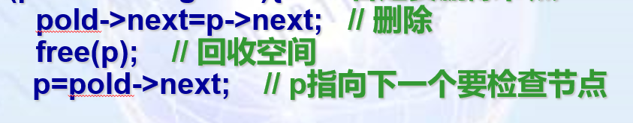
9.4.4 单向链表的基本操作
若头节点以外的节点为所需删除节点。
p逐一指向链表中的节点，检查其是否需删除，pold指向刚才已检查过的节点。
若p指向节点是需删除的节点，则删除该节点。
若p指向节点不是需删除节点，将p赋值给pold后，让p指向下一个要检查的节点。
重复以上步骤，一直到整个链表的每个节点都检查完毕为止。

Slide 58
定义删除节点函数pdelete，在链表中删除所指定条件的节点。
struct student *pdelete(struct student *head,int grade)
{ struct student *p,*pold;
p=head; // 删除满足指定条件的链表头部的连续若干节点
while (head!=NULL&& head->score>=grade){
head=head->next;
free(p);
p=head; }
if(head==NULL) return head;
// 删除满足指定条件的链表中的若干节点
p=head->next; // 从头节点后面的节点起
pold=head;
while(p!=NULL){
if(p->score>=grade){ // 若是要删除节点
pold->next=p->next; // 删除
free(p); // 回收空间
p=pold->next; // p指向下一个要检查节点
}
else { pold=p;
p=p->next; // p逐一指向每个节点
}
}
return head; // 返回链表头指针
}

Slide 59
程序执行：
Input the number of node
7
张明 56↙
李红 34↙
王庆 78↙
赵风 66↙
王妹 45↙
余华 60↙
李立 98↙
Output all nodes:
张明 56.0
李红 34.0
王庆 78.0
赵风 66.0
王妹 45.0
余华 60.0
李立 98.0
Output fail-nodes:
张明 56.0
李红 34.0
王妹 45.0
例9.7 输入n个学生的信息（姓名、成绩），输出所有学生的节点信息，删除链表中所有不参加补考同学的节点，最后再输出要补考学生的节点信息。
#include <stdio.h>
#include<stdlib.h>
struct student
{ char name[10];
float score;
struct student *next; };
int main()
{ struct student *create(); // 声明创建链表函数
struct student *pdelete(); // 声明删除节点函数
void print( ); // 声明输出链表函数
struct student *head;
int n;
printf("Input the number of nodes:\n"); // 提示输入链表节点个数
scanf("%d",&n); // 输入节点数
head=create(n); // 建立链表
printf("Output all nodes:\n");
print(head); // 输出学生节点信息
head=pdelete(head,60); // 删除不需补考学生的节点
printf("Output fail-nodes:\n");
print(head); // 输出需补考学生的信息
return 0;
} /* 创建链表、删除节点和输出链表，这些函数已在前面定义。*/

Slide 60
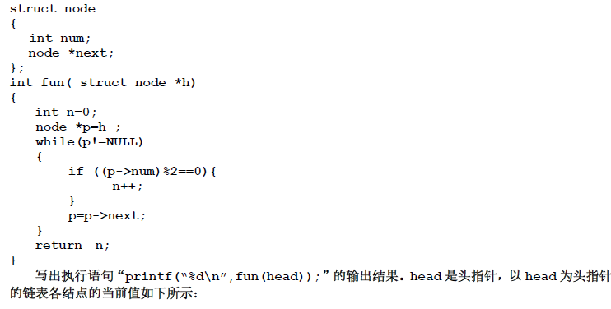

已建立一个单向链表，指针变量p1指向链表中的某一节点，p2指向下一个节点，指针变量p指向一个新生成的节点，将p所指的节点插入到链表中p1和p2之间的语句是（）
A. p->next=p2;p1->next=p; B. p1->next=p;p->next=p2;
C. p =p2;p1->next=p; D. p1=p ;p->next=p2;
Notes:
3

Slide 61
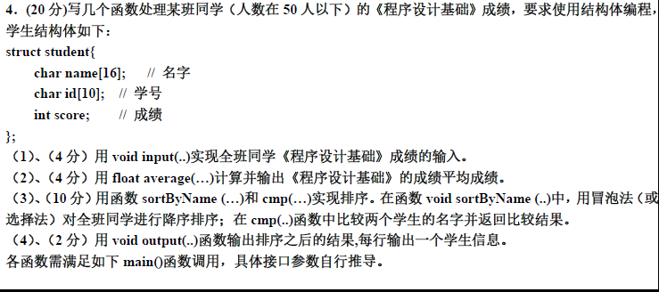
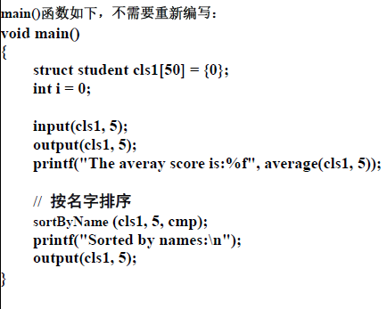

Slide 62
#define NAME_LEN 16
#define ID_LEN 10
struct student{
char name[NAME_LEN];
char id[ID_LEN];
int score;
};
// 比较成绩
int cmp (struct student *pstu1, struct student *pstu2)// 2’
{
return strcmp(pstu1->name, pstu2->name);// 2’
}
// 输入学生信息
void input(struct student *array, int size)// 1’
{
struct student *pstu;
int i;
for(i=0, pstu = array; i < size; i++, pstu++){
scanf("%s %s %d", pstu->name, pstu->id, &pstu->score);// 3’
}
}
// 输出学生信息
void output(struct student *array, int size)
{
int i = 0;
struct student *pstu;
for(i=0, pstu = array; i < size; i++, pstu++){
printf("id=%s, name=%s, score=%d\n", pstu->id, pstu->name, pstu->score);// 2’
}
}
// 根据传入的比较规则（由函数指针指向比较函数），对学生数组进行升序排序
void sortByName(struct student *pstus, int n, int (*pcmp)(struct student *, struct student *))
{
int i = 0, j = 0, pos;
struct student temp;
for(i = 0; i < n -1; i++){
pos = i;
// 找出第i次的中的最小值，记录下标
for(j=i+1; j < n; j++){
if(pcmp(pstus + j, pstus + pos) < 0){// 4’
pos = j;
}
}
// 将找出的最小值交换到数组前
temp = pstus[i];// 2’
pstus[i] = pstus[pos];
pstus[pos] = temp;
}
}

Slide 63
// 计算课程平均成绩
float average(struct student *array, int n)// 1’
{
int sum = 0, i=0;
struct student *pstu;
for(i = 0, pstu= array; i < n; i++, pstu++){// 3’
sum += pstu->score;
}
return (float)sum/n;
}
void main()
{
struct student cls1[50] = {0};
int i = 0;
struct student *pstu;
input(cls1, 5);
output(cls1, 5);
printf("The averay score is:%f", average(cls1, 5));
// 按名字排序
sortByName(cls1, 5, cmp);
printf("Sorted by names:\n");
output(cls1, 5);
}

